Slide 1
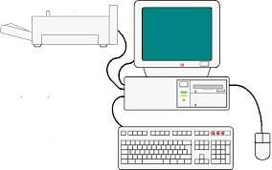
মাল্টিমিডিয়া ক্লাসে সবাইকে স্বাগত

Slide 2
পরিচিতি
মোঃ মহি উদ্দিন
ICT4E জেলা এম্বাসেডর
সহকারী শিক্ষক
গোবিন্দগঞ্জ বহুমুখী উচ্চ বিদ্যালয়
ছাতক, সুনামগঞ্জ।
ইমেইল নং- moheuddin.onlinenet@gmail.com
মোবাইল নং-০১৭১২৬২৫৩১৩
বিষয়: তথ্য ও যোগাযোগ প্রযুক্তি
শ্রেণি : ষষ্ঠ
অধ্যায়: চতুর্থ
পাঠ : ১ (ওয়ার্ড প্রসেসর)
সময়: ৫০ মিনিট

Slide 3
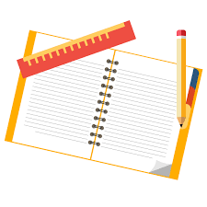
চিত্রটিতে আমরা কী দেখতে পাচ্ছি?
খাতা, কলম
খাতার পৃষ্ঠা, পেন্সিল

Slide 4
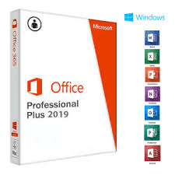
মাইক্রোসফট ওয়ার্ড
তাহলে বল লেখালেখির কাজ করতে আমরা কোন সফটওয়্যার ব্যবহার করি?।

Slide 5
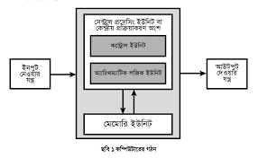
তাহলে বল লেখালেখির কাজ করতে আমরা কোন সফটওয়্যার ব্যবহার করি?

Slide 6
ওয়ার্ড প্রসেসর

Slide 7
শিখনফল
এই পাঠ শেষে শিক্ষার্থীরা...
১। ওয়ার্ড প্রসেসর কী বলতে পারবে;
২। ওয়ার্ড প্রসেসর ও টাইপ রাইটারের মধ্যে পার্থক্য নির্ধারণ করতে পারবে;

Slide 8
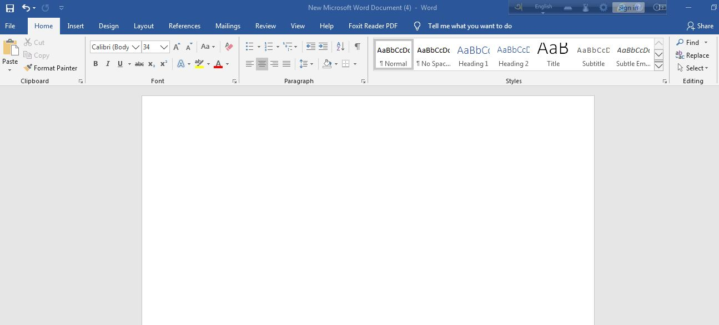
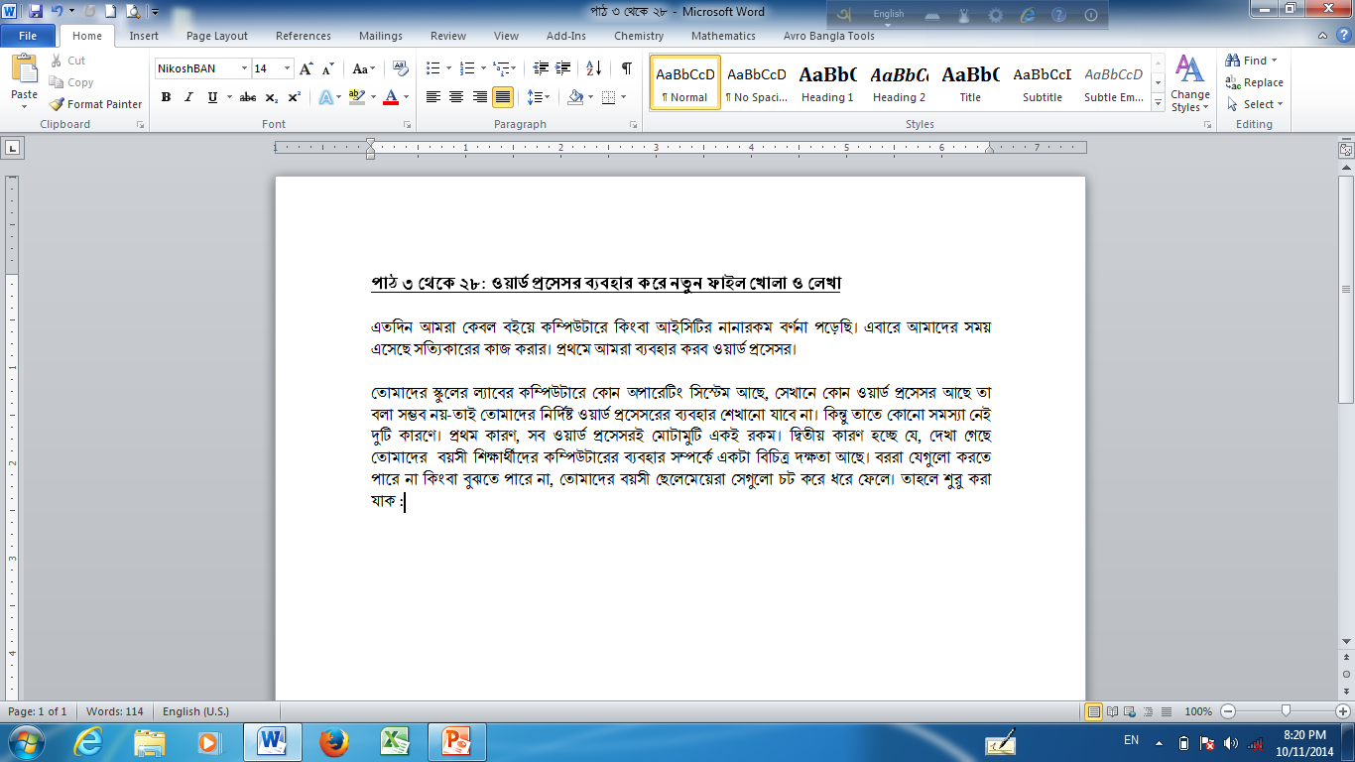
মাইক্রোসফট ওয়ার্ড হল একটি ওয়ার্ড প্রসেসিং সফটওয়ার। এর সাহায্যে, দলিল, প্রশ্ন, চিঠিপত্র টাইপ করা ছাড়াও প্রিন্ট দেওয়া, ছোটখাট ডিজাইন করা, বই তৈরি করাসহ বিভিন্ন কাজ করা হয়। অত্যন্ত সহজ এই প্রোগ্রামটি সারা বিশ্বে প্রচলিত আছে। এটির ইন্টারফেস খুবই সহজ হওয়ার কারনে সামান্য কম্পিউটার জানা যে কোন ব্যক্তি তার প্রয়োজন অনুসারে কম্পিউটারে লেখালিখির কাজ সম্পাদন/সংরক্ষণ করতে পারেন।
ওয়ার্ড প্রসেসরের একটি খালি ডকুমেন্ট
ওয়ার্ড প্রসেসরের একটি লিখিত ডকুমেন্ট

Slide 9
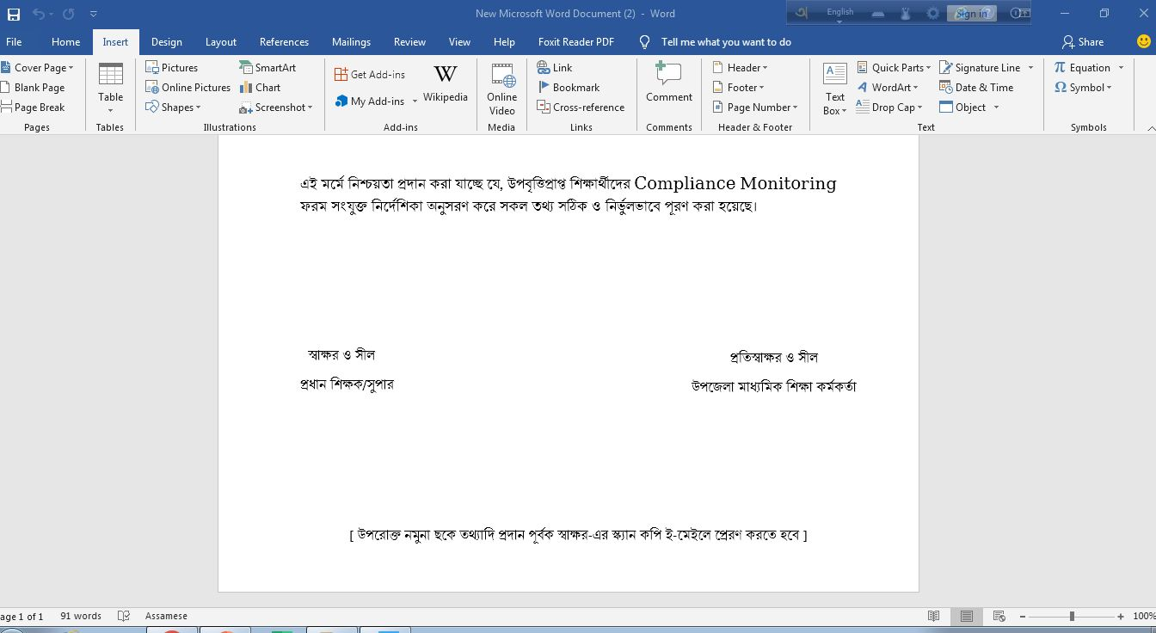
ওয়ার্ড আইকনে ক্লিক করি। ডকুমেন্টের ভিতর কার্সর নিই।

Slide 10
ওয়ার্ড প্রসেসর
Word অর্থ ‘শব্দ’ আর Process অর্থ ‘প্রক্রিয়াকরণ’ ওয়ার্ড শব্দ দুটি মিলে হয় ওয়ার্ড প্রসেসিং। এর বাংলা অর্থ হচ্ছে শব্দ প্রক্রিয়াকরণ। আর যে সফটওয়্যার ওয়ার্ড প্রসেসিং এর কাজ করে তাকে ওয়ার্ড প্রসেসর বলে।

Slide 11
একক কাজ
ওয়ার্ড প্রসেসর কাকে বলে?
ওয়ার্ড প্রসেসর: কম্পিউটারের সাহায্যে লেখালেখির কাজ যে Software এর মাধ্যমে করা হয় তাকে ওয়ার্ড প্রসেসর বলে।
উত্তরের জন্য এখানে ক্লিক করি।

Slide 12
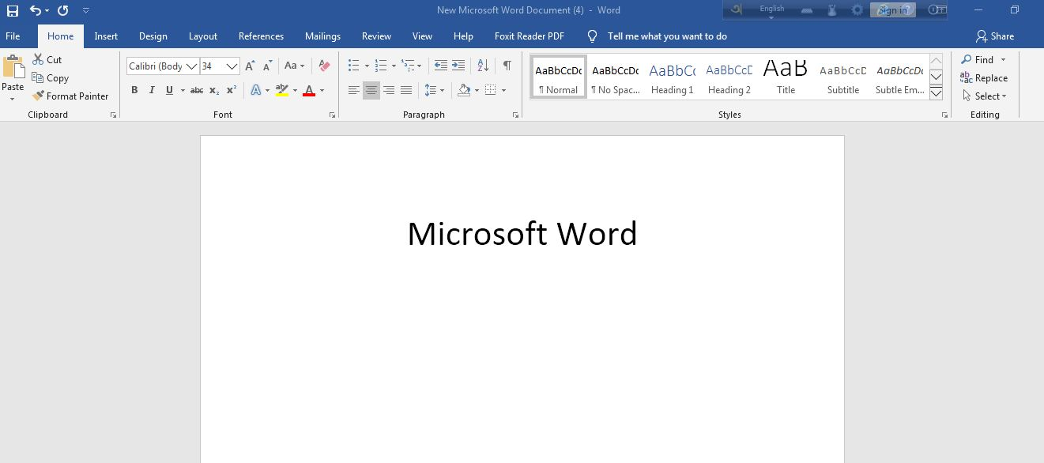
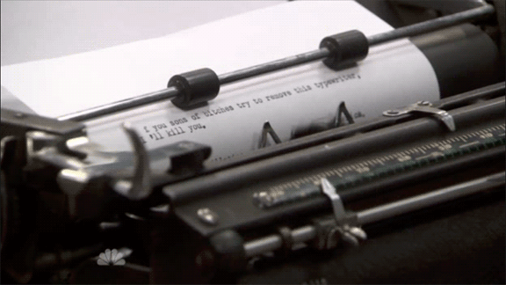
চিত্রটিতে আমরা কী দেখতে পাচ্ছি?
ওয়ার্ড প্রসেসরে লেখা
টাইপরাইটার মেশিন

Slide 13
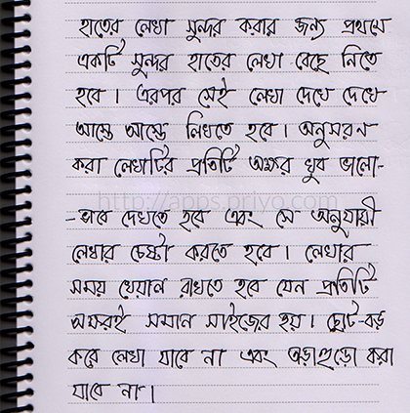
কম্পিউটারে লেখা
হাতে লেখা
মাইক্রোসফট ওয়ার্ড হল একটি ওয়ার্ড প্রসেসিং সফটওয়ার। এর সাহায্যে, দলিল, প্রশ্ন, চিঠিপত্র টাইপ করা ছাড়াও প্রিন্ট দেওয়া, ছোটখাট ডিজাইন করা, বই তৈরি করাসহ বিভিন্ন কাজ করা হয়। অত্যন্ত সহজ এই প্রোগ্রামটি সারা বিশ্বে প্রচলিত আছে। এটির ইন্টারফেস খুবই সহজ হওয়ার কারনে সামান্য কম্পিউটার জানা যে কোন ব্যক্তি তার প্রয়োজন অনুসারে কম্পিউটারে লেখালিখির কাজ সম্পাদন/সংরক্ষণ করতে পারেন।

Slide 14
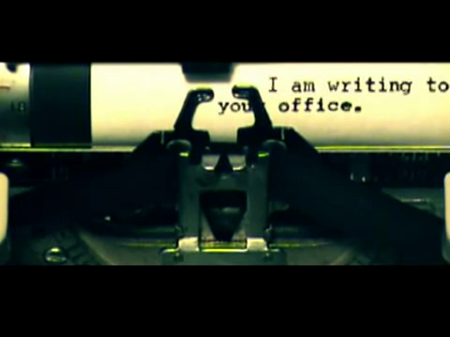
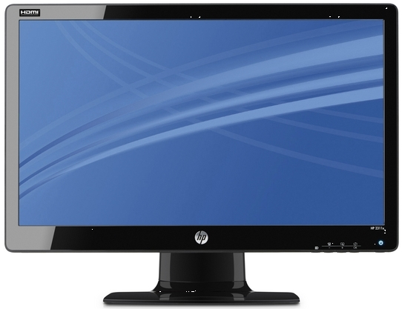
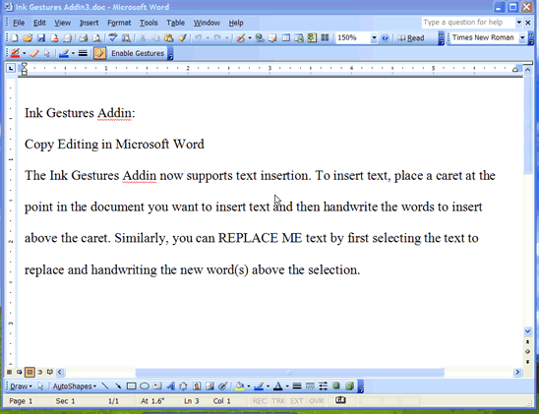
এখানে আমরা কী দেখতে পাচ্ছি?
টাইপ রাইটারে ভুল সংশোধন করা যায় না।
কম্পিউটারে ভুল সংশোধন করা য়ায়।

Slide 15
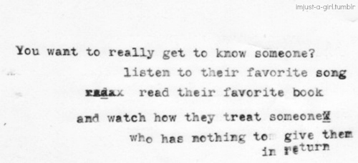
আমরা কী দেখতে পাচ্ছি?
টাইপ রাইটারে লেখা একটা ডকুমেন্ট

Slide 16
আমরা কী দেখতে পাচ্ছি?
ওয়ার্ড প্রসেসর ও টাইপিটারের মধ্যে সবচেয়ে বড় পার্থক্য হল ওয়ার্ড প্রসেসরে এডিট করা যায়, নতুন অংশ যোগ করা য়ায়। কোন ডকুমেন্টকে সংরক্ষন করে রাখা য়ায়, সংরক্ষিত ডকুমেন্টকে সিডি বা পেনড্রাইভে রাখা যায়।এ সকল সুবিধার কথা চিন্তা করে মাইক্রোসফট কোম্পানি এই সফটওয়্যারটি তৈরি করেছে। তবে কেউ যদি বিনা মূল্যে এই সফটওয়্যার সংগ্রহ করতে চাই তবে তাকে ওপেন অফিস সফটওয়্যার ব্যবহার করতে হবে।
ওয়ার্ড প্রসেসরে লেখা একটা ডকুমেন্ট

Slide 17
কিসের মাধ্যমে লেখা সংরক্ষণ করে রাখা যায়?
Pen Drive
CD

Slide 18
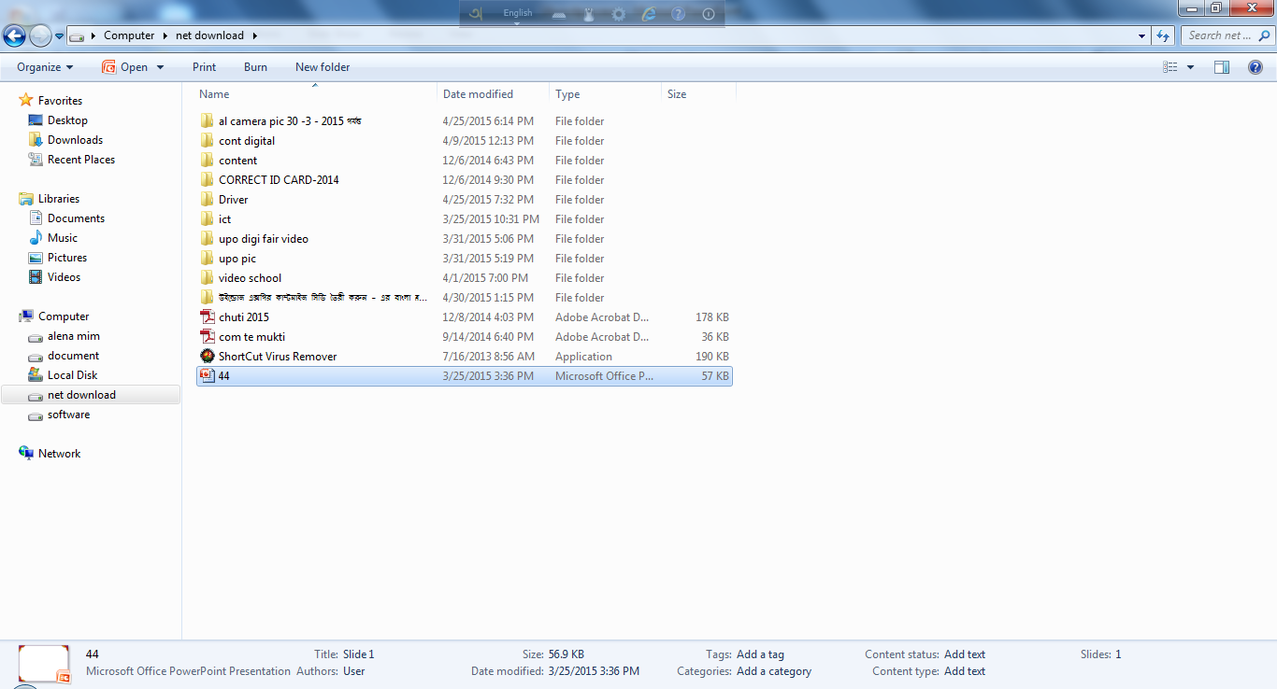
কপি করা: C ড্রাইভ থেকে D ড্রাইভ এ ফাইল কপি হচ্ছে।

Slide 19
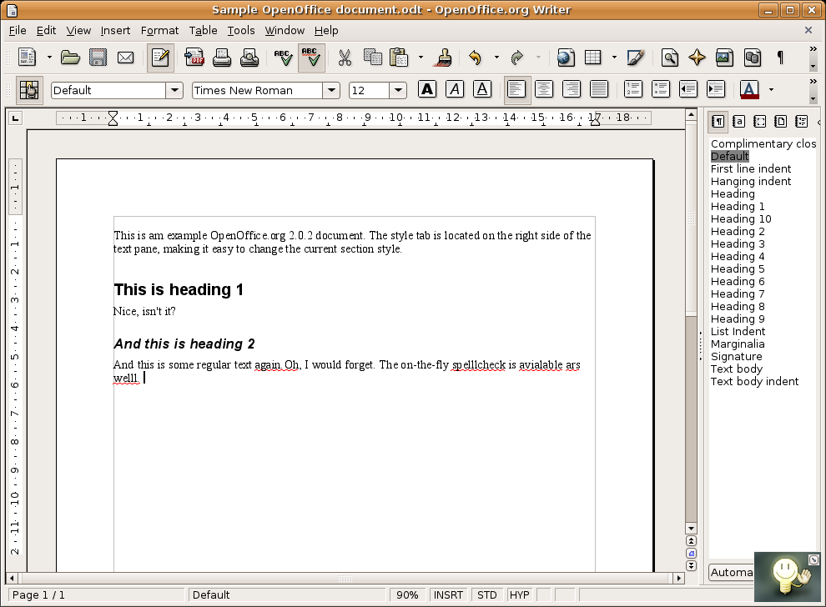
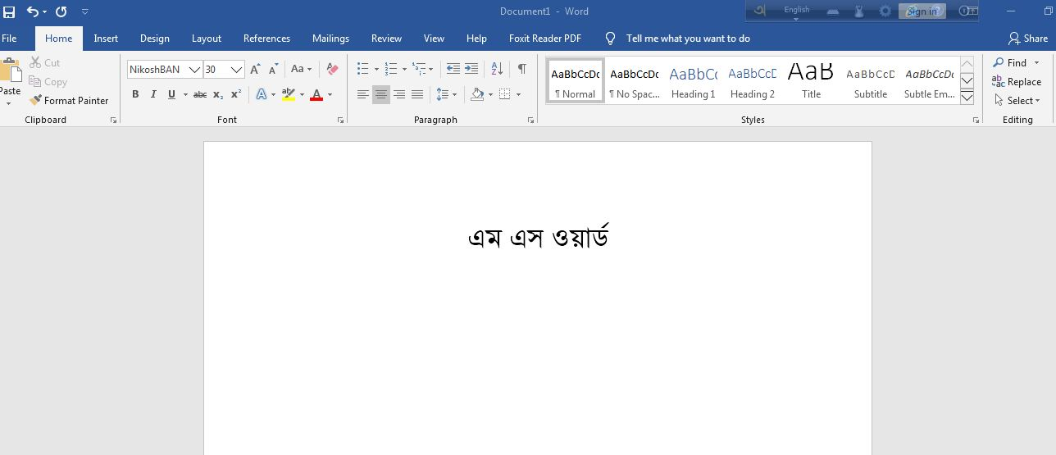
চালু অবস্থায় ওয়ার্ড প্রসেসর বিভিন্ন প্রোগ্রাম
ওপেন অফিস
এম এস ওয়ার্ড

Slide 20
দলগত কাজ
ওয়ার্ডপ্রসেসর এবং টাইপরাইটারের মধ্যে কোনটিতে লেখা অধিকতর সুবিধাজনক ৫টি করে বাক্য লিখে নিয়ে এসো।

Slide 21
মূল্যায়ন
১। কোন সফটওয়্যারটি বিনামূল্যে পাওয়া যায়?
খ
ওপেন অফিস সফটওয়্যার
গ
ওয়ার্ড পারফেক্ট
সঠিক উত্তর
ক
এপ্লিকেশন সফটওয়্যার
ঘ
ওয়ার্ড প্রসেসর
২।ওয়ার্ডপ্রসেসিং অর্থ কী?
ক
বাক্য প্রক্রিয়াকরণ
গ
লিখা প্রক্রিয়াকরন
সঠিক উত্তর
খ
বর্ণ প্রক্রিয়াকরণ
ঘ
শব্দ প্রক্রিয়াকরণ

Slide 22
বাড়ির কাজ
ওয়ার্ড প্রসেসর ও টাইপরাইটারের মধ্যে পার্থক্য লিখে আনবে।

Slide 23
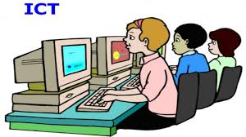
আজকের ক্লাসে সবাইকে ধন্যবাদ

